Slide 1

Звіт за 2020 рік
Управління освіти ДГП ЛМР
2020

Slide 2

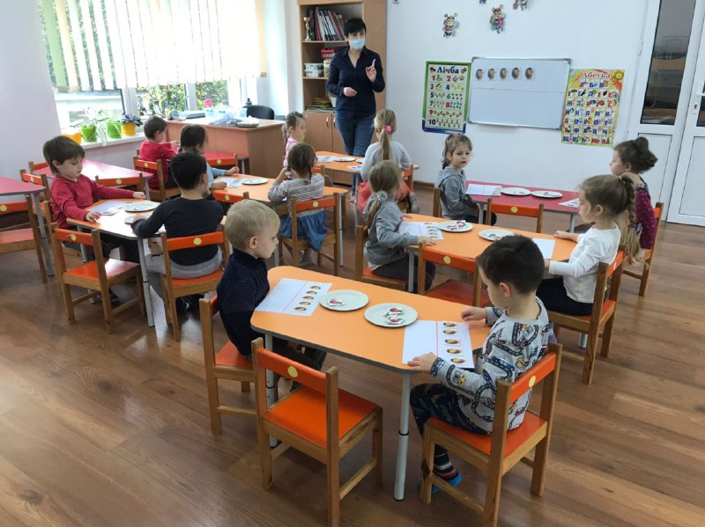
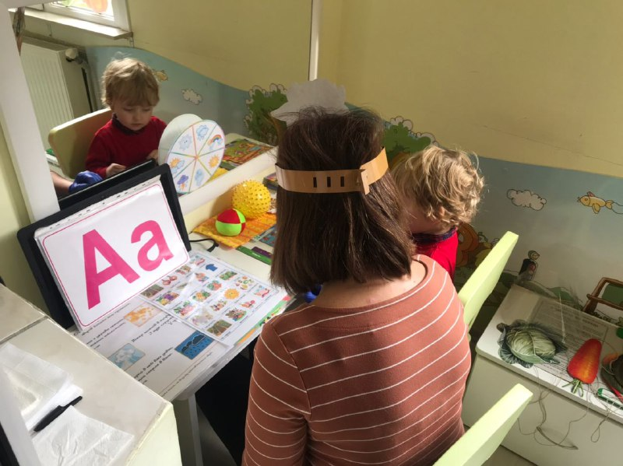
Заклади дошкільної освіти
Кількість зареєстрованих дітей:
У 2019 році – 8251
У 2020 році – 9117
На 2021 рік – 6771
ЗДО – 102
Дошкільні відділення – 9
Групи – 896
Вихованці – 26415

Slide 3
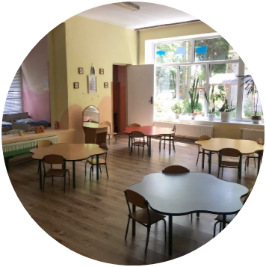
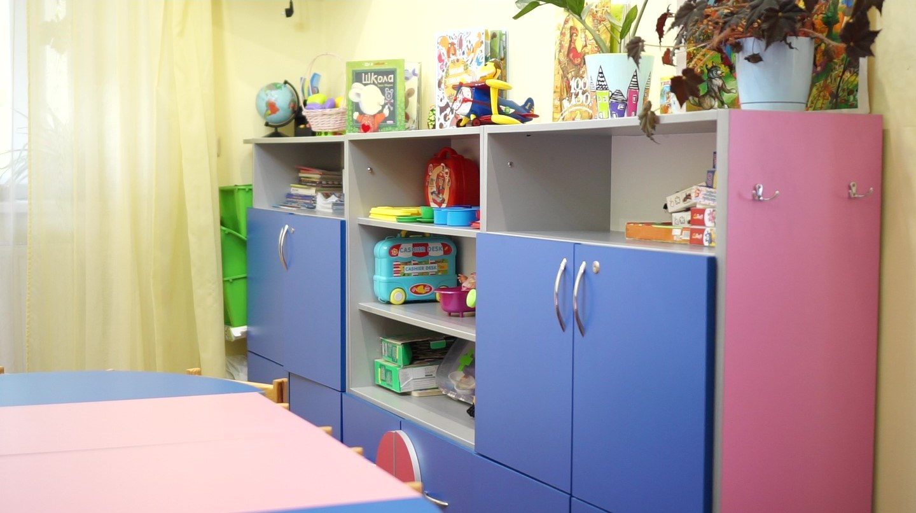

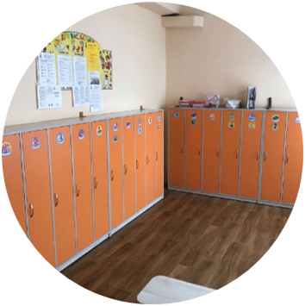
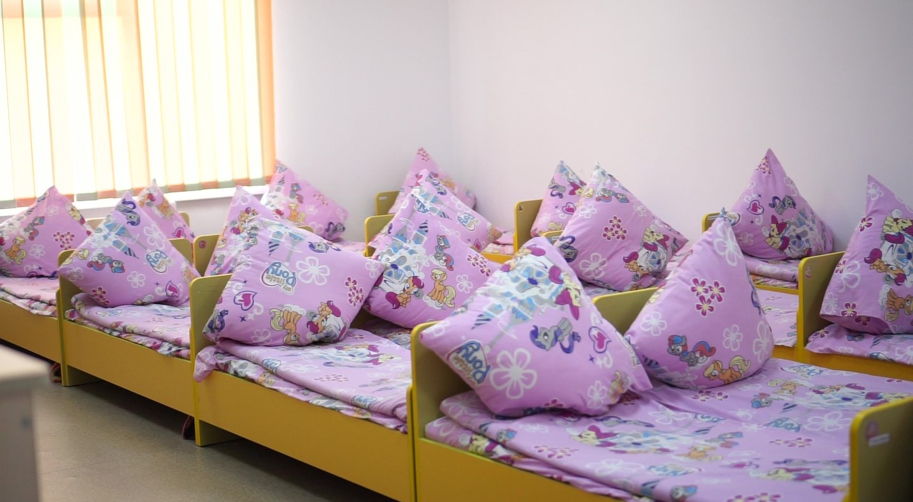
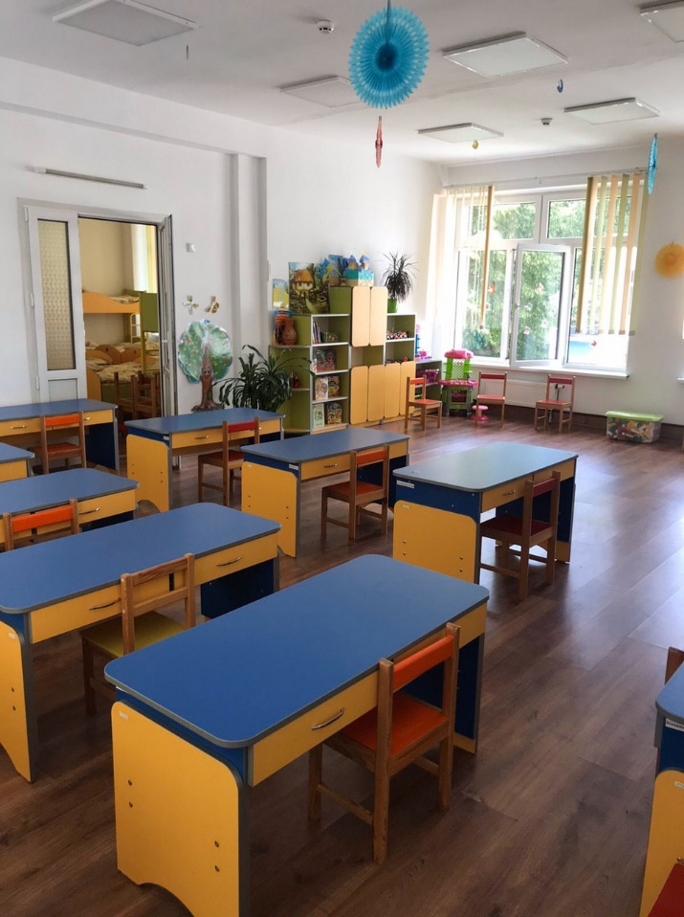
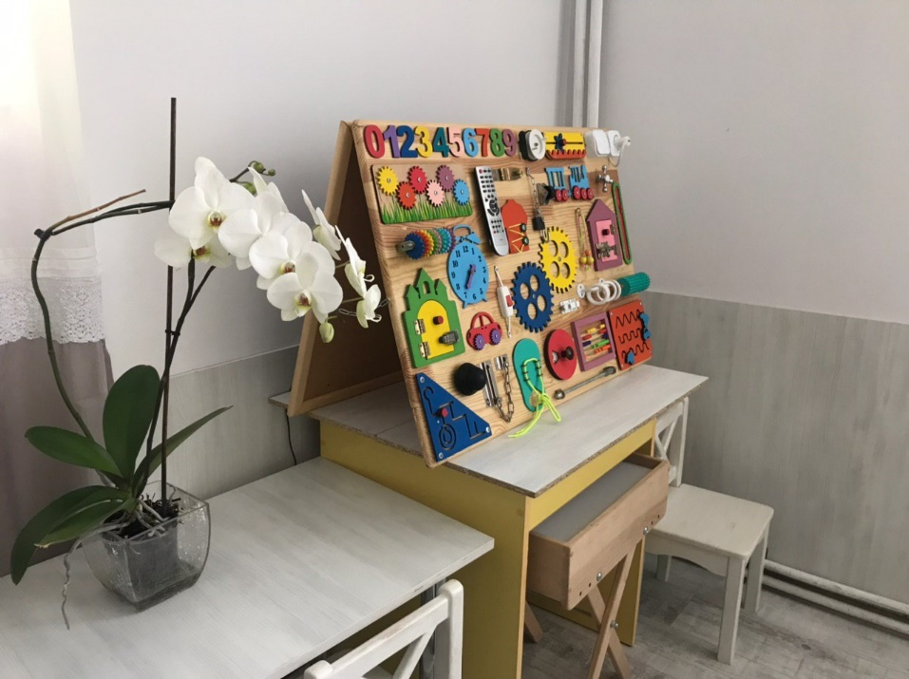
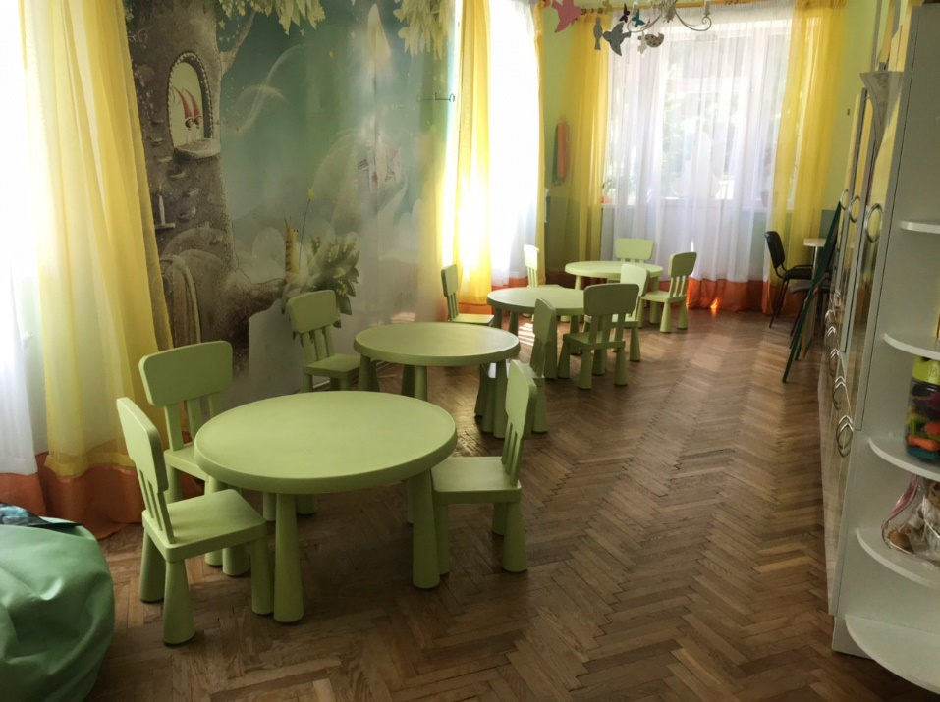
Відкриття закладів дошкільної освіти
У 2020 році відкрито 17 груп:
ЗДО №133 (4 групи)
ЗДО №106 (1 група)
ЗДО №160 (1 група)
ЗДО №5 (2 групи)
ЗДО №128 (1 група)
ЗДО №38 (1 група)
ЗДО №2 (6 груп)
ЗДО №39 (1 група)

Slide 4

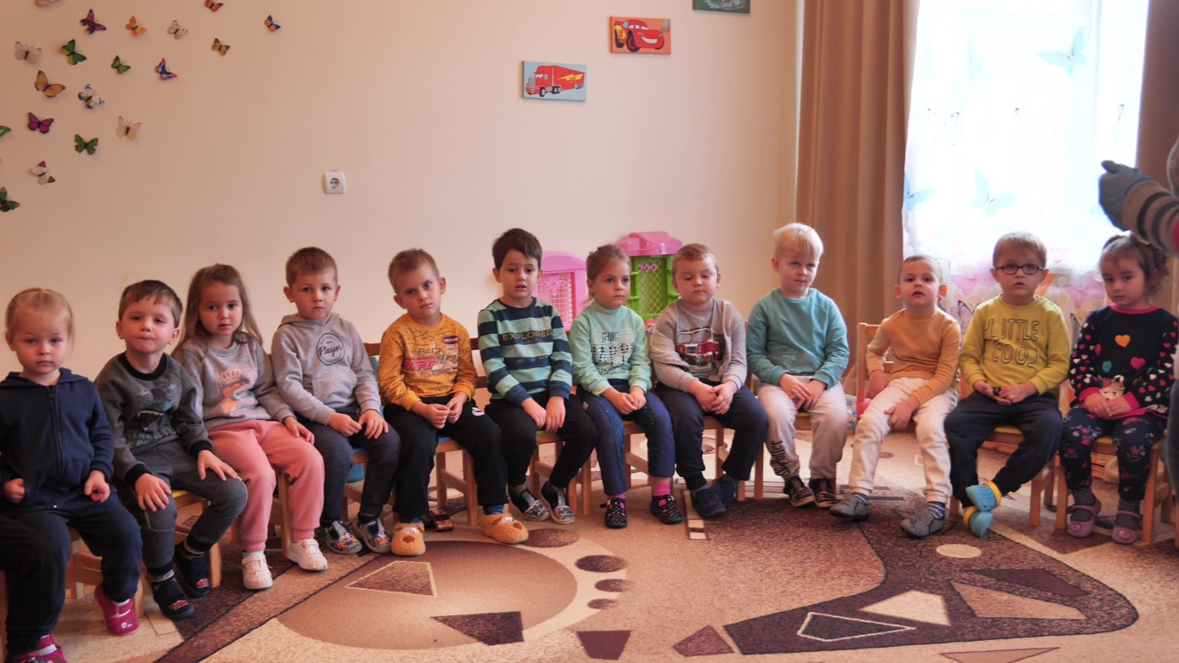


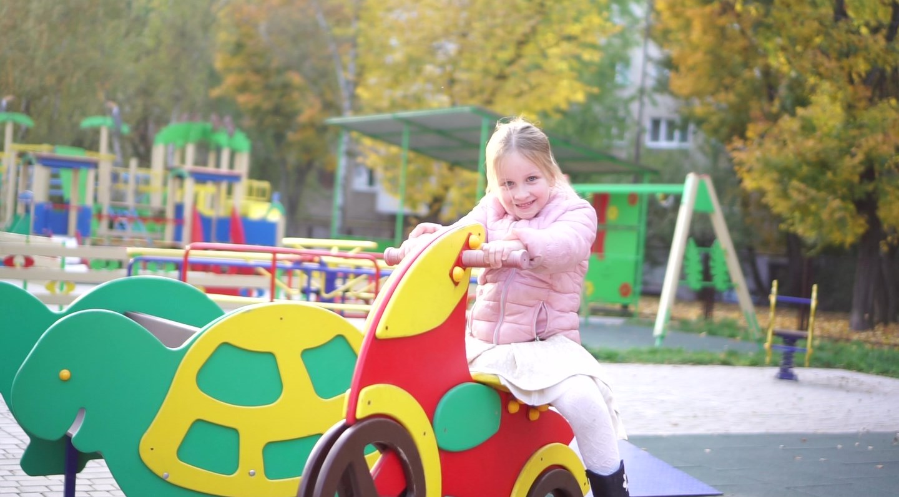

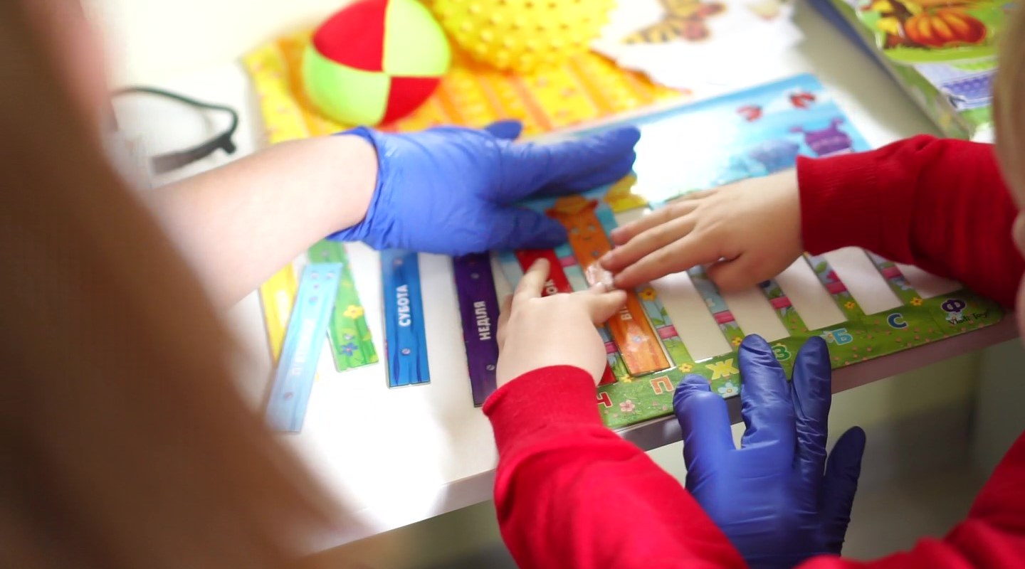


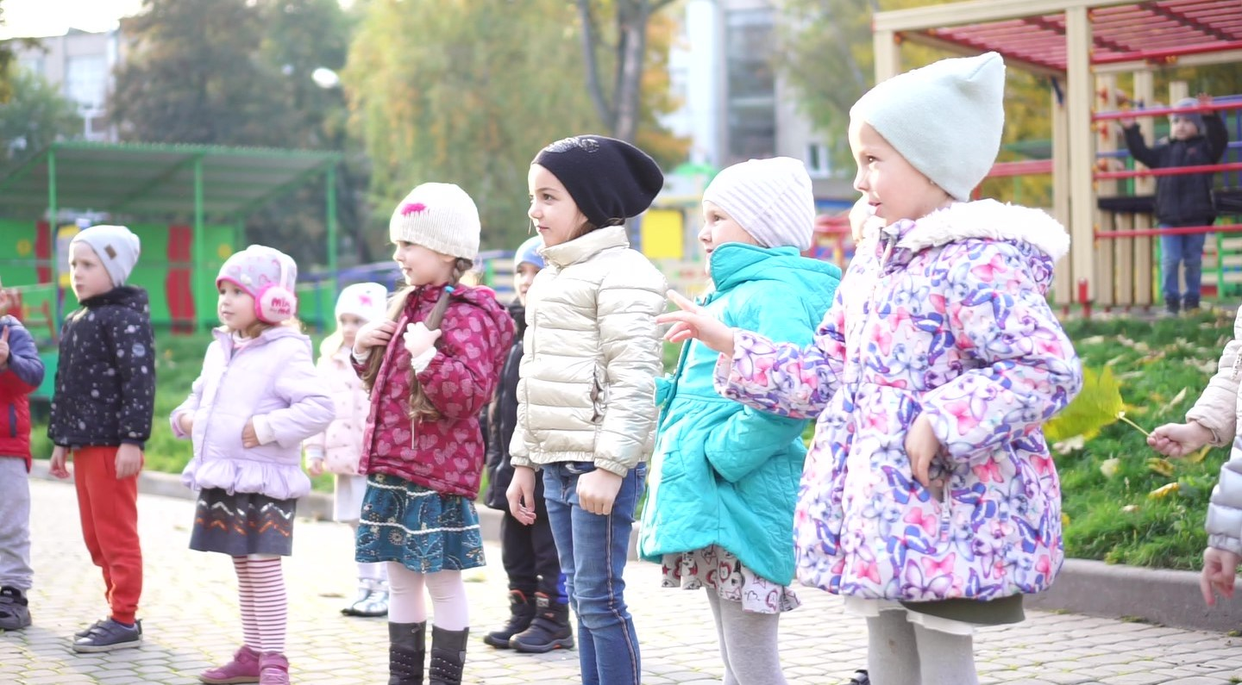

Ведуться ремонтні роботи у ЗДО:
на вулиці Клепарівській, 31 (4 групи)
на вулиці Медової Печери, 13 (7 груп)
на вулиці Виговського, 1а (6 груп)
на вулиці Дністерській, 25 (4 групи)
на вулиці Сяйво, 16 (2 групи)
на вулиці Білогорща, 3а (4 групи)
на вулиці Грушевського, 56 (4 групи)
на вулиці Малоголосківській, 8 (19 груп)
на вулиці Підголоско, 22 (3 групи)

Slide 5

Заклади дошкільної освіти
Навчання
Проекти
Навчання з надання першої домедичної допомоги
Цикл семінарів для вихователів та асистентів вихователя:
«Вигорання педагога. Шляхи та методи подолання»
«Освіта для дітей з особливими потребами»
«Дотримання правил протоколу під час Організації навчально – виховного процесу в ЗДО під час карантину»
Впровадження в освітній процес сучасних видів навчання STREAM освіти
Впровадження сучасної освітньої програми наступності ЗДО та початкової школи «Впевнений старт»
« Казка з воїном АТО»
«Театральна педагогіка»
«Чисте місто»
«Фінансова грамотність»
«Лего-конструювання»
«Козацькому роду нема переводу»
«ГопакФест»
«Україна понад усе»
«Оповідки про воїнів АТО для наймолодших»
Всеукраїнський фестиваль мов та культур для довкілля,
Книжкова виставка «Книжка з власних долоньок»

Slide 6
Заклади загальної середньої освіти
Мережа класів
Контингент учнів

Slide 7
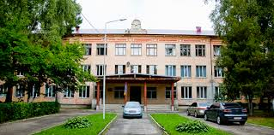
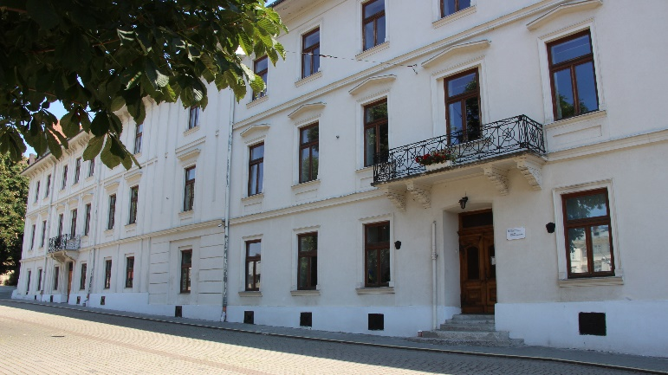
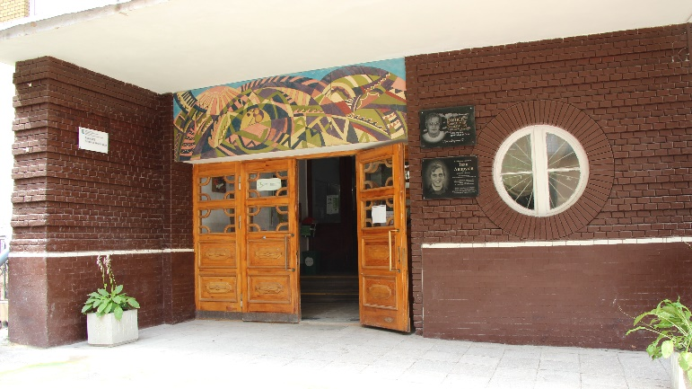
Львівський фізико-математичний ліцей
Львівська академічна гімназія
Гімназія «Євшан»
Ліцей ім. В. Симоненка
Львівська класична гімназія
НВК «Школа-гімназія блаженних Клементія та Андрея Шептицьких»
Львівська лінгвістична гімназія
Ліцей №37
Львівська українська гуманітарна гімназія ім. О. Степанівни
Гімназія «Престиж»
Ліцей міжнародних відносин ім. В. Стуса
Ліцей №93
Ліцей №8
Ліцей №28
Львівська правнича гімназія
Ліцей №2
Ліцей №81
Ліцей «Львівський»
Заклади загальної середньої освіти, які ввійшли до рейтингу ТОП-200 шкіл України за результатами ЗНО

Slide 8
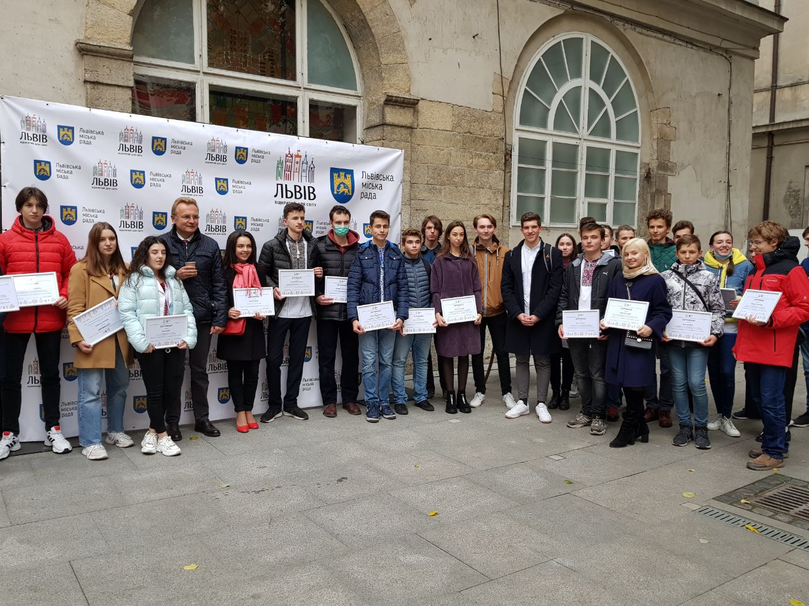
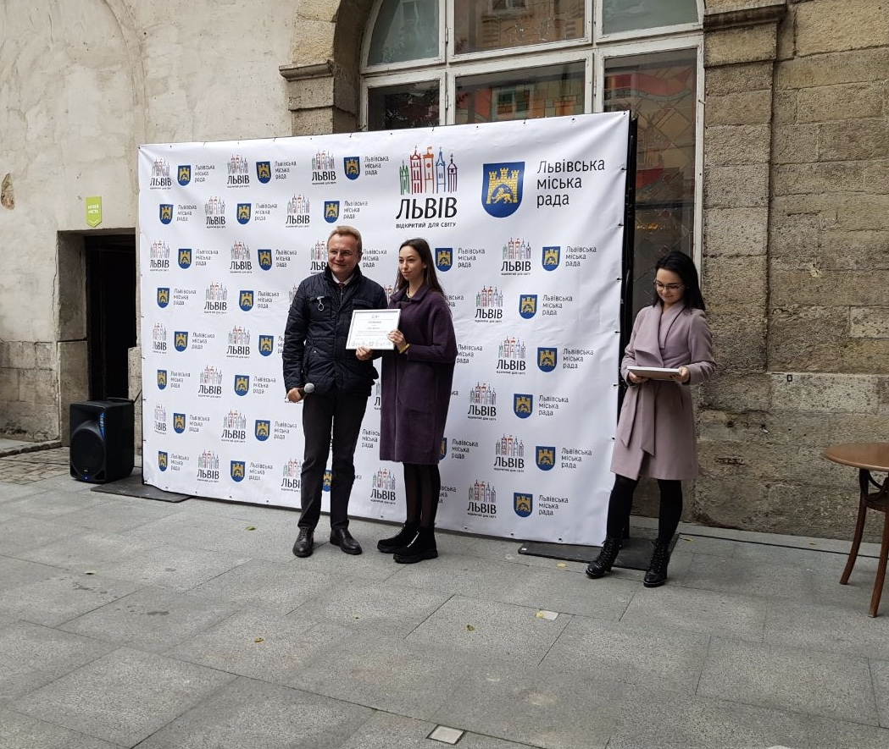
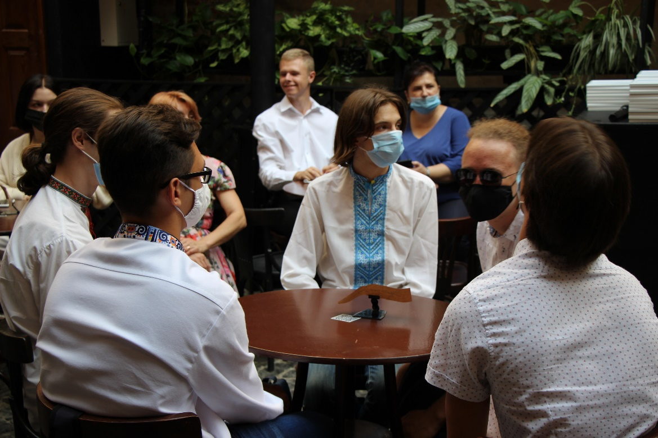
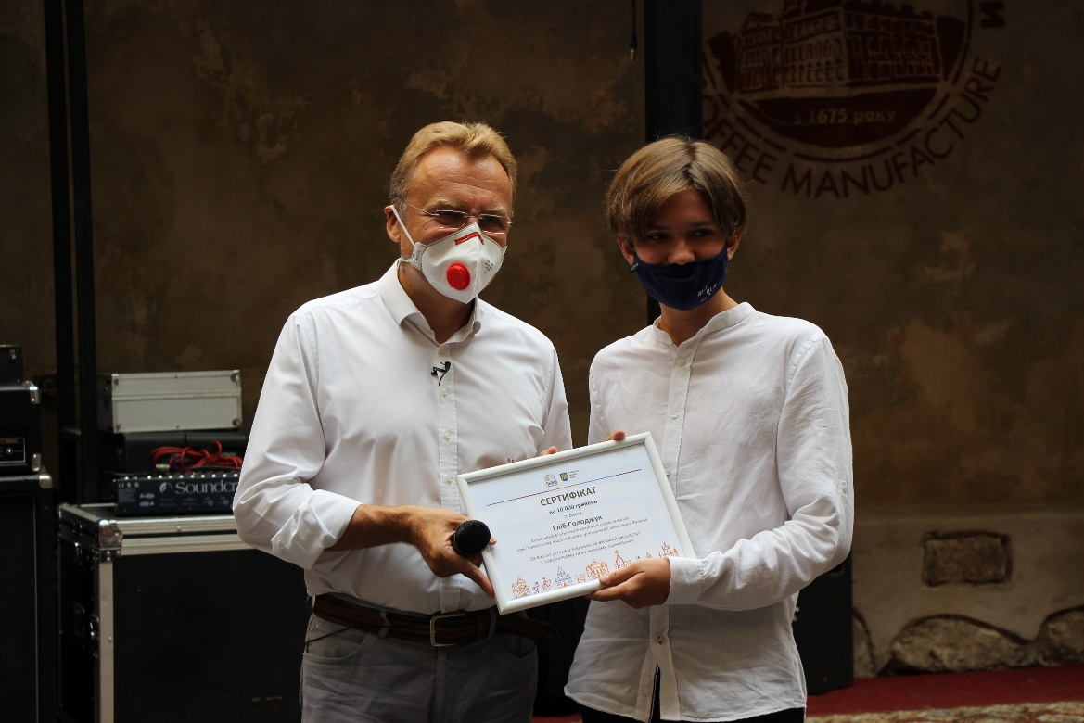
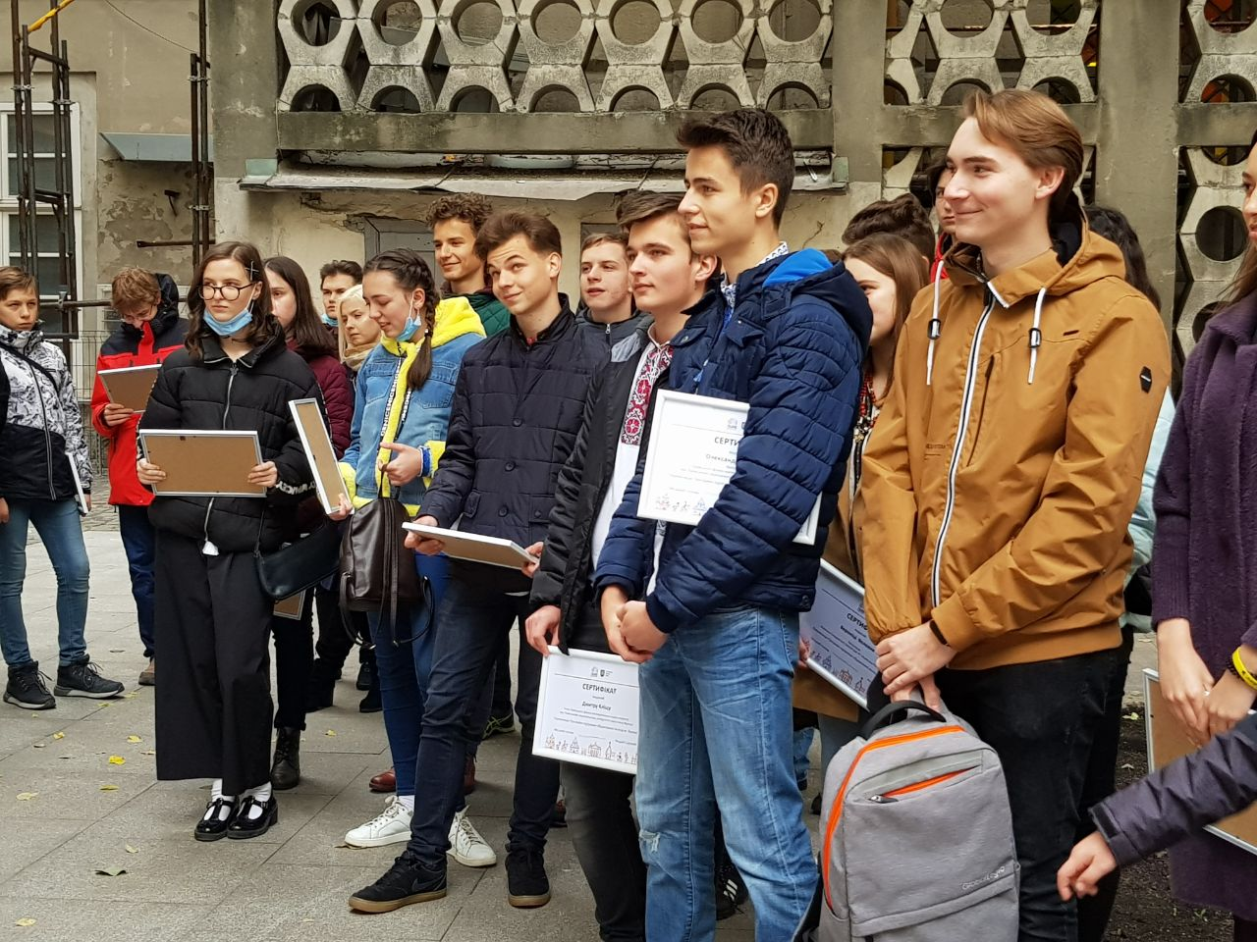
Досягнення
ЗНО 2020
34 випускники львівських шкіл отримали найвищі бали на зовнішньому незалежному оцінюванні 2020
В рамках програми «Обдарована молодь» виплатили 30 премій у розмірі 10 тис. грн найкращим учням за результатами досягнень попереднього року
У рамках підтримки обдарованої молоді нашого міста учні отримали грошову винагороду:
За 200 балів 26 учнів отримали по 5 тис. грн
За 400 балів 8 учнів отримали по 10 тис. грн

Slide 9



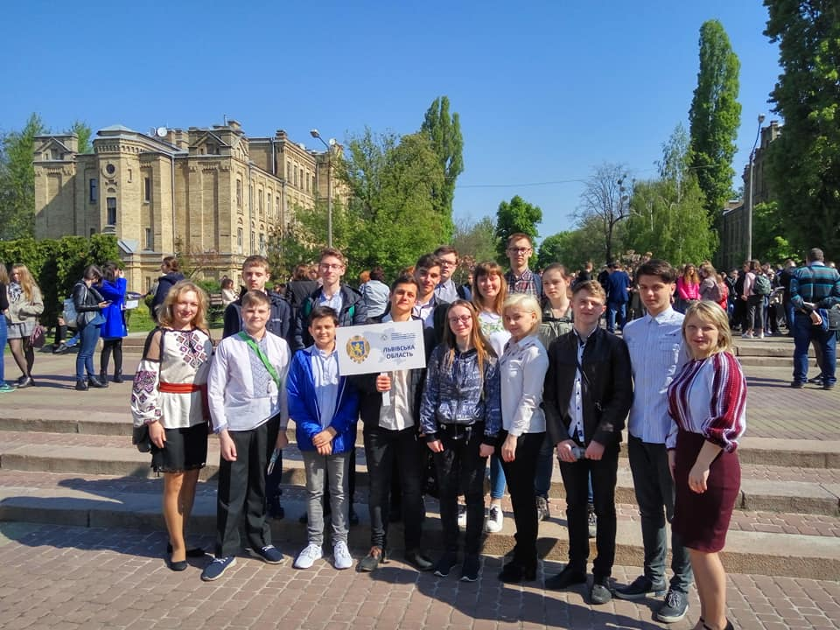
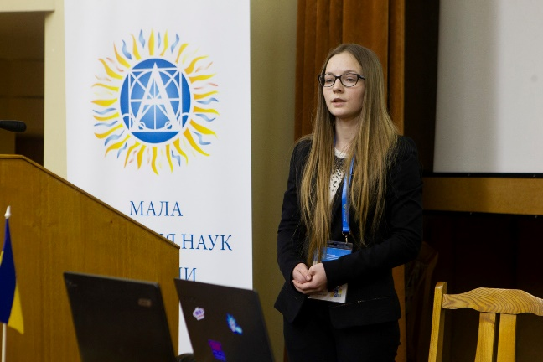
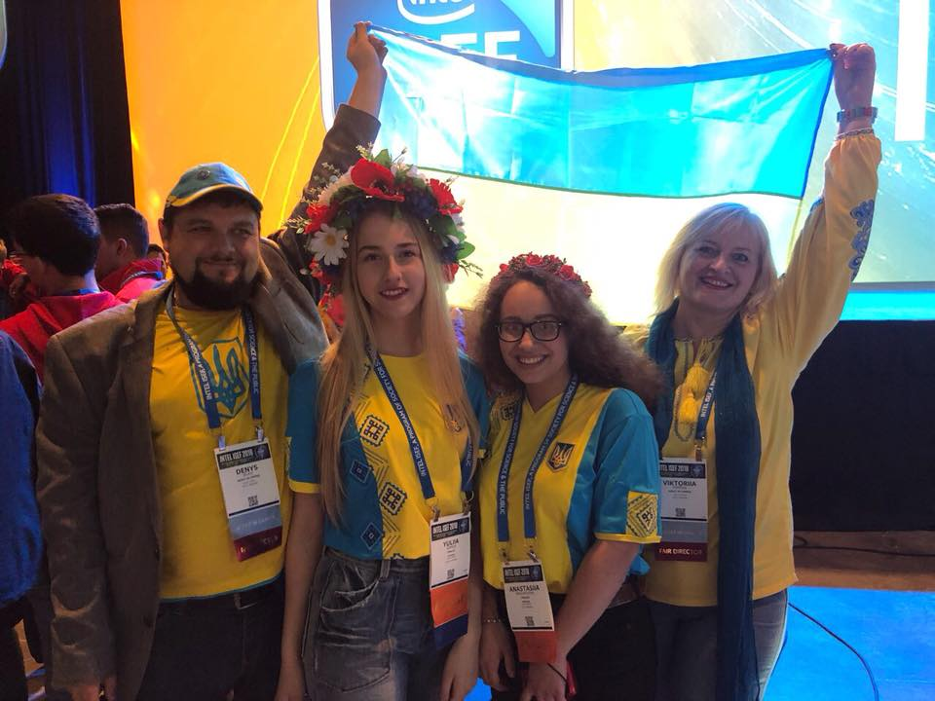
Міжнародні учнівські змагання
Максим Лань
СЗШ №23
Дарія Мінєєва
ліцей «Львівський»
Анастасія Венчковська
НВК «ШКТ-ЛТЛ»
Срібло на Міжнародному змаганні винахідників іСan 2020, Канада
Золото на Міжнародному фестивалі інженерії, науки та технологій (I-FEST) 2020, Туніс
Золото на Міжнародному змаганні винахідників іСan 2020, Канада
Андрій Веліховський
ліцей «Надія»

Slide 10

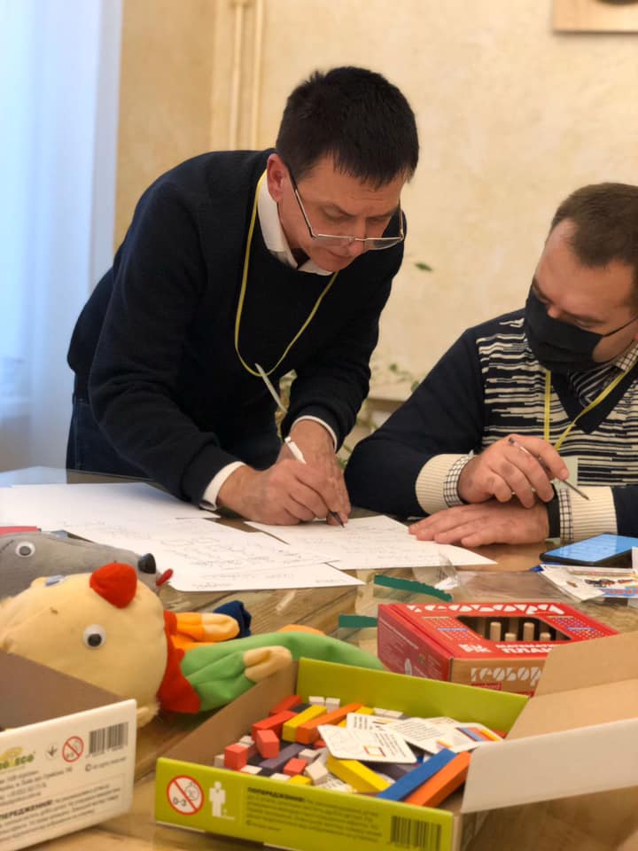
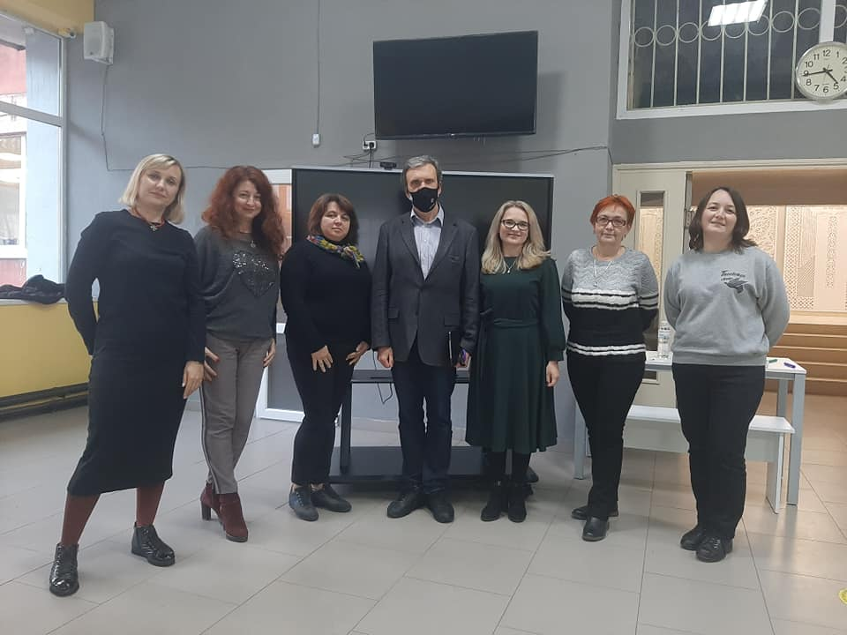
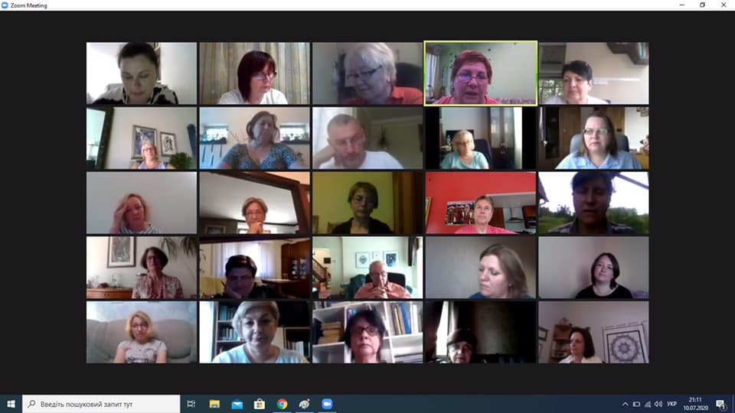
Навчання
Українсько-канадський проект
«Літній інститут 2020»
Освітяни України і діаспори, члени Інституту професійного розвитку вчителів Світової̈ координаційної виховно-освітньої ради працювали в онлайн-режимі, щоб
упорядкувати педагогічні напрацювання Літніх інститутів 2018-2019 років. Підсумком мають стати посібники, розроблені на основі досвіду попередніх років.
Програма «Успішний педагог»
Навчання з ефективного управління
На базі Інституту банківської справи для 8 команд.
Учасники – керівники закладів освіти та їхні команди.
У 2020 році переможцями Програми стало 100 педагогів.
Цьогоріч у конкурсі взяли участь 148 працівників:
52 - садки
18 – позашкілля
78 – школи

Slide 11

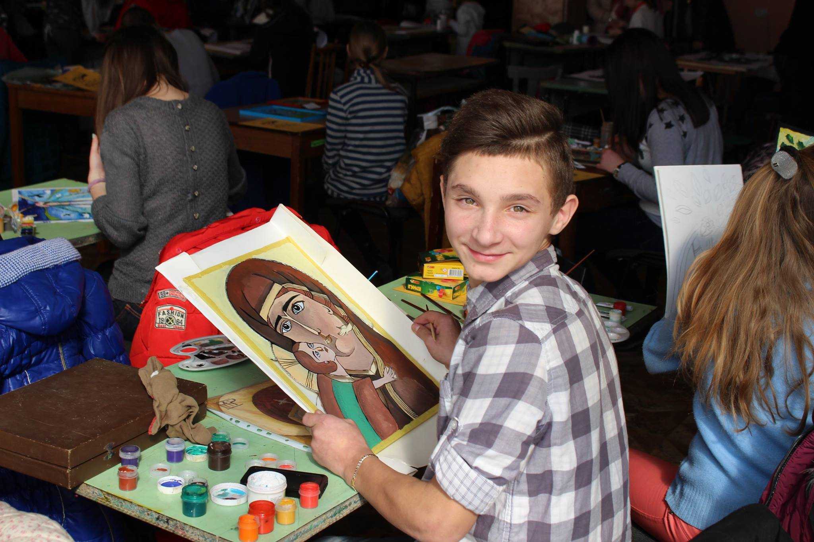
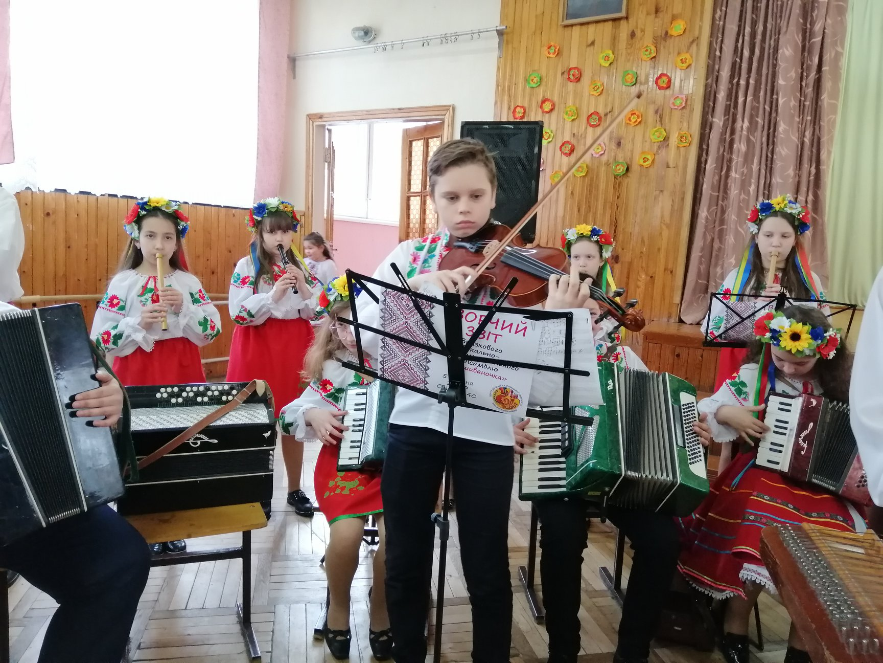
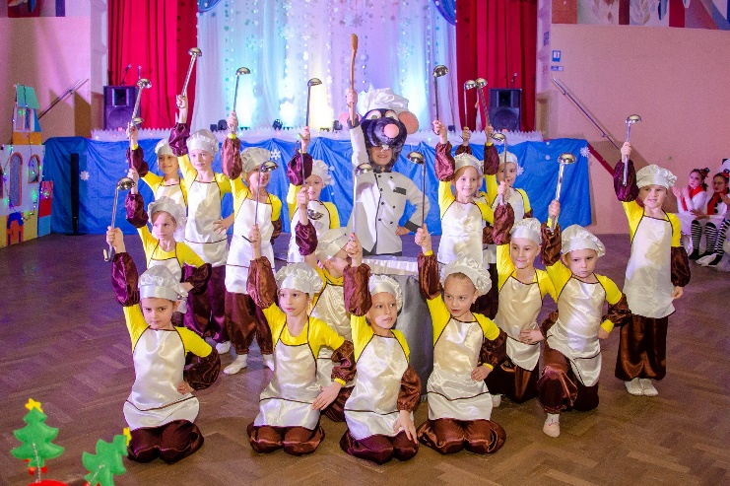
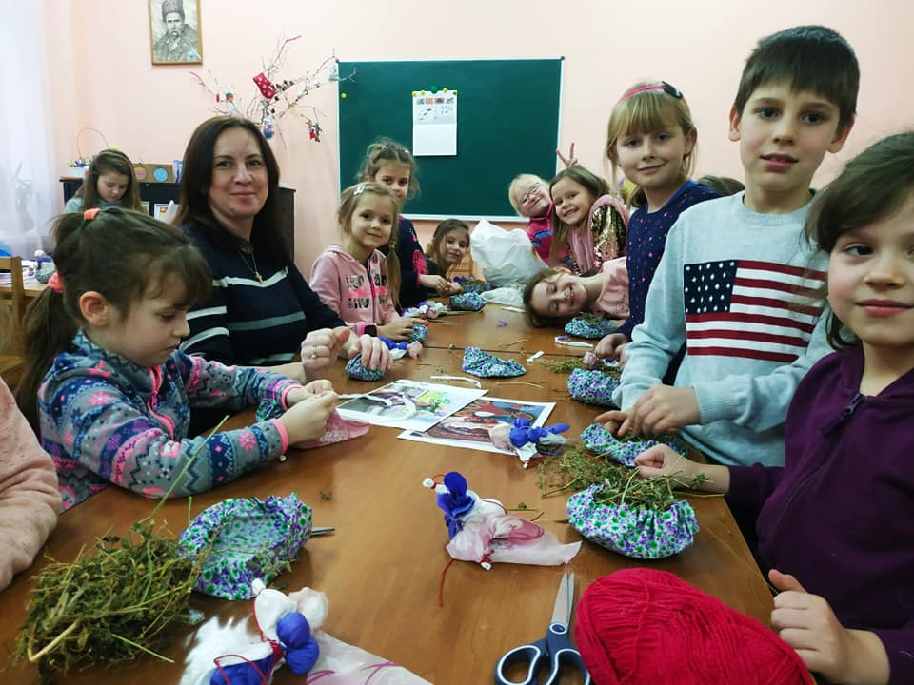
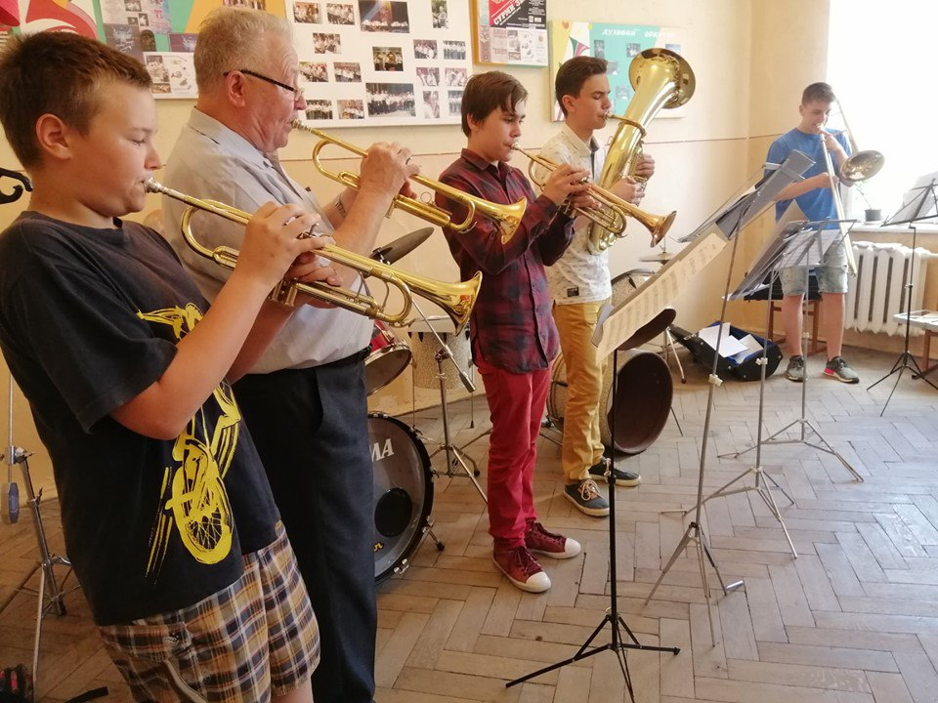
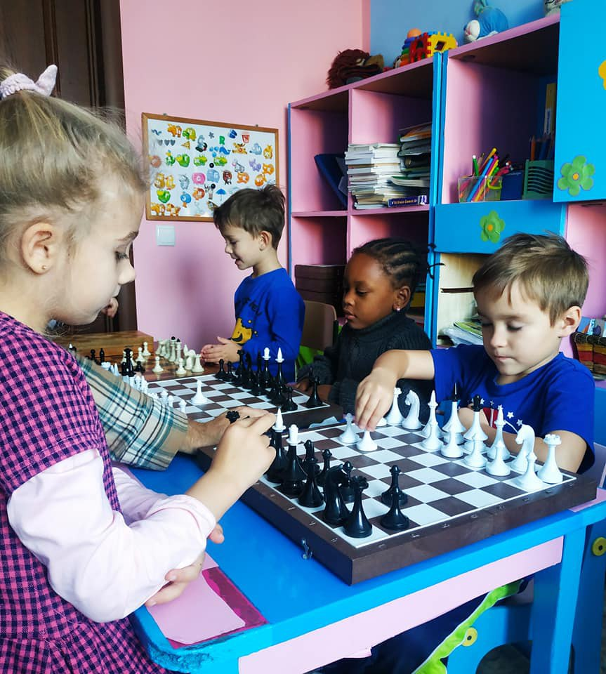
Заклади позашкільної освіти
14 закладів позашкілля

Slide 12
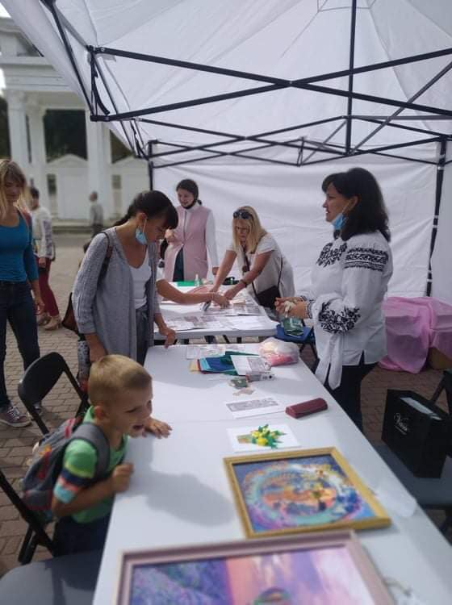
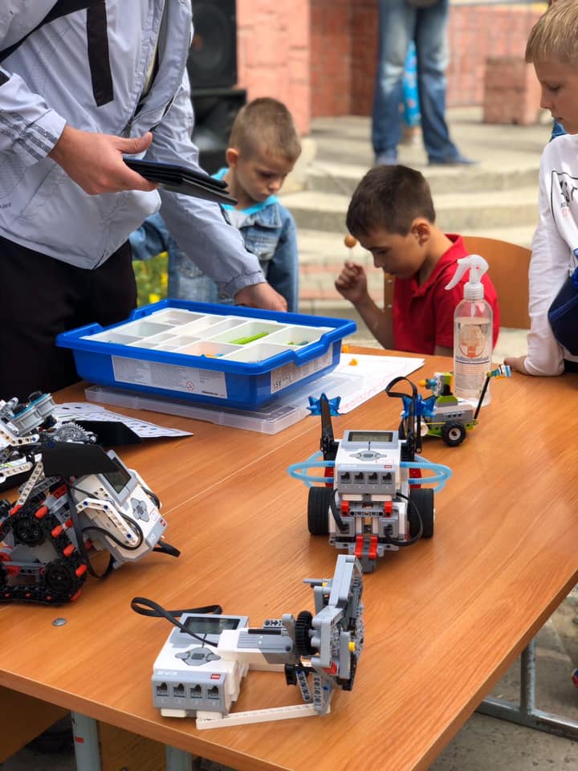
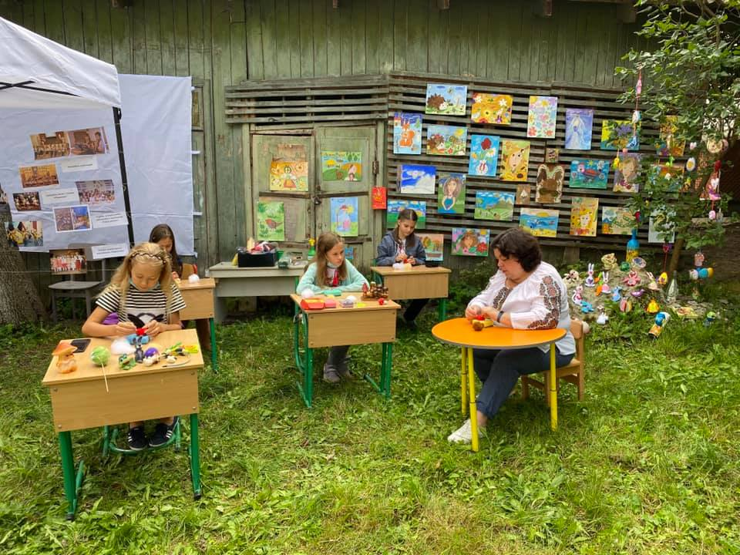
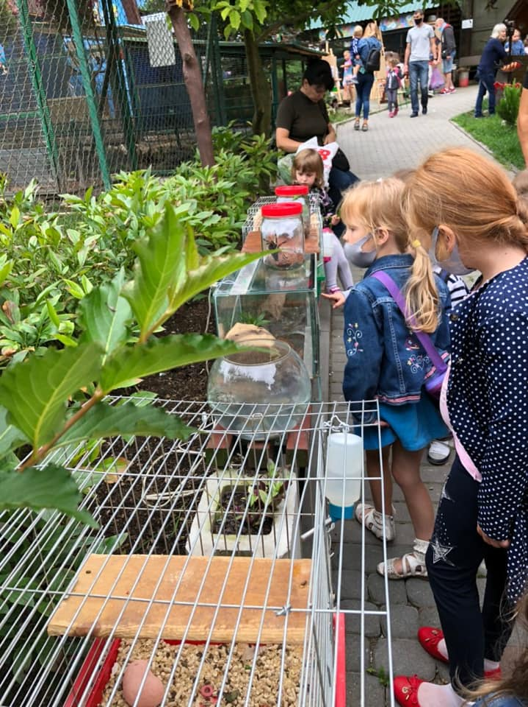
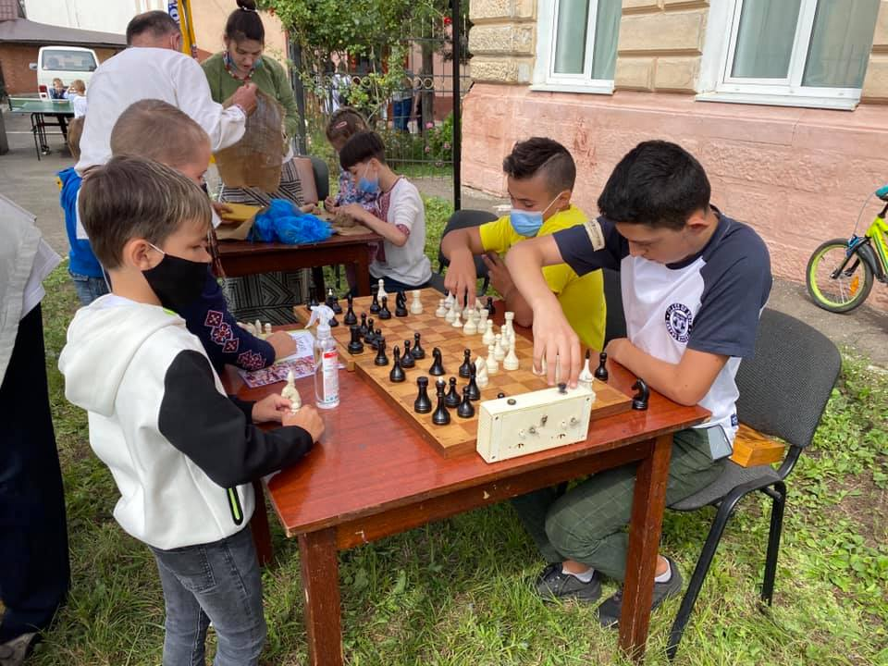
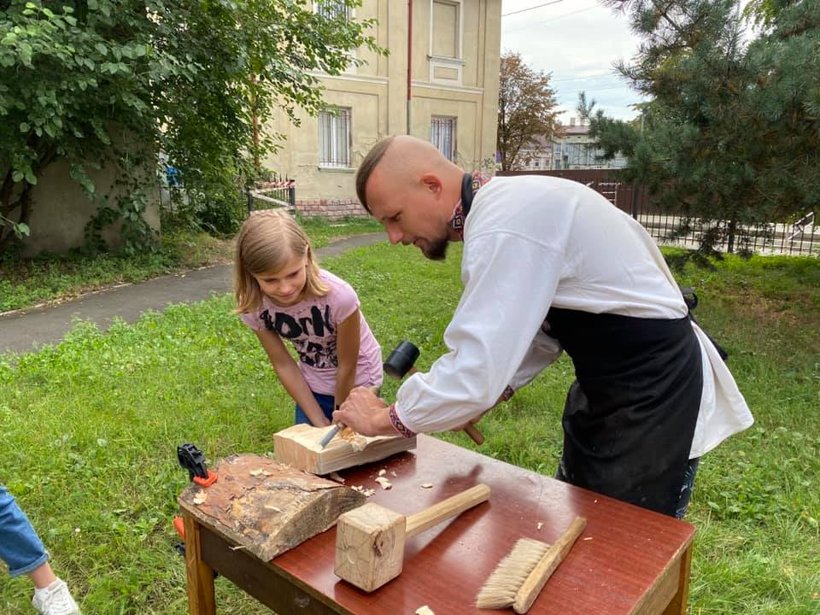
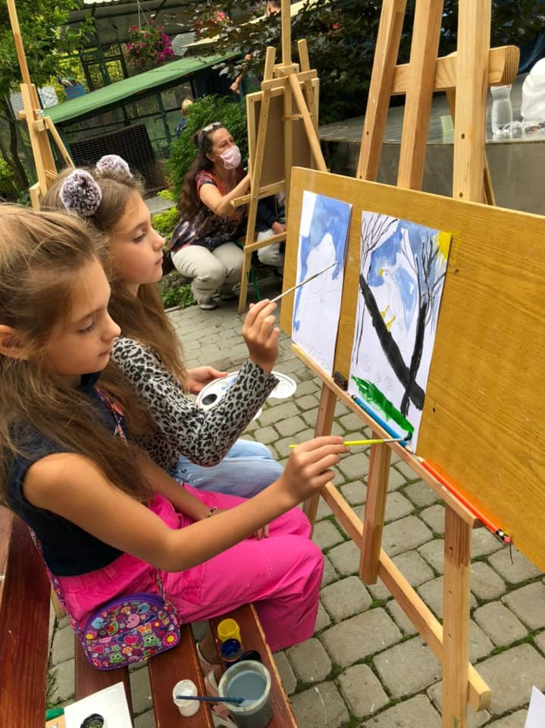
Позашкільна освіта
Територія дозвілля
Уже втретє у Львові відбулась «Територія дозвілля». На заході діти разом з батьками мали можливість обрати безкоштовний гурток у закладах позашкільної освіти міста, а також взяти участь у майстер-класах, флешмобах та квестах.
Цьогоріч «Територія дозвілля» охопила 11 локацій у всіх районах міста.

Slide 13
Навчання з використанням дистанційних технологій
Управління освіти департаменту гуманітарної політики Львівської міської ради спільно з управлінням інформаційних технологій розробило логістику та запровадило дистанційний режим роботи педагогічних працівників.
Створено групу координаторів з дистанційного навчання, які допомагали, консультувати школи для якісного проведення освітнього процесу.
Організовано роботу психологічної служби системи освіти міста шляхом надання телефонних консультацій з питань роботи з підлітками, дошкільнятами, cімейних стосунків тощо.
Забезпечено реєстрацію педагогічних працівників на онлайн-платформах GoogleClassroom та ZOOM. Активно працювало в GoogleClassroom 65%, а решта педагогів використовували інші платформи та технології дистанційного навчання.
На постійній основі проводилися навчання для вчителів та надавалися індивідувальні консультації відповідальними особами у закладах освіти. Проведено понад 80 вебінарів, участь у яких взяло приблизно 8 тис. осіб.
Затверджено Програму навчання педагогів, щодо використання освітніх онлайн-платформ.

Slide 14
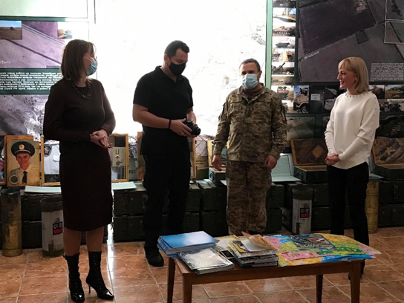
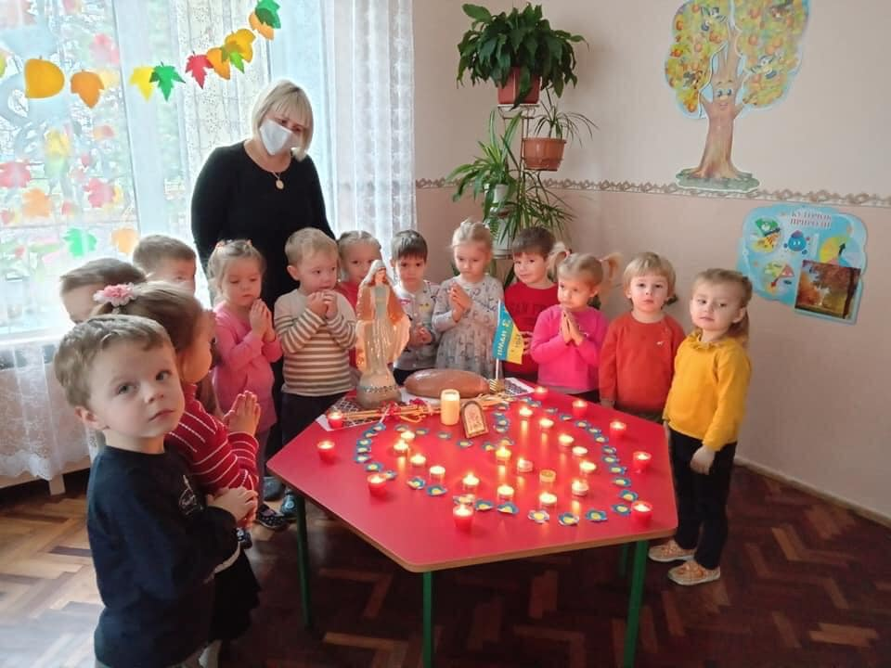
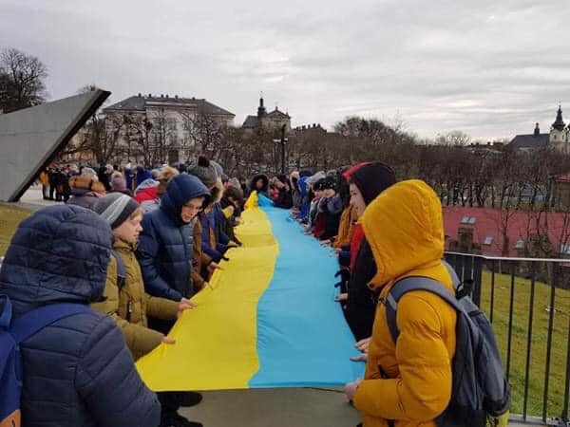
Програма національно-патріотичного виховання
Меморіальний музейний урок на Личаківському некрополі «Тут кожен камінець – невимовлене слово борні, страждань та перемог»
Покладання квітів біля пам’ятних знаків та меморіалів Героям національно-визвольних змагань
Флеш-моб на Монументі пам’яті Небесної сотні «Молитва, свічка та пошанування новітньому герою України»
Пленерний урок для вчителів на алеї Юрія Кульчицького «Січове стрілецтво у боротьбі за український Львів»
Історично-літературний квест з використанням QR-кодів а також Google-карт «Львів. Від козацтва до сучасності»
Акція «Оберіг для мого захисника»
Міський конкурс кліпів на патріотичну тематику «Від Крутів до Майдану»
Міський конкурс «Львівське рондо»
«Уроки мужності»
Акція «Гідність на щодень»
Акція «Запалимо свічки Героям!»
Загальноміська акція «Принеси мені яблуко»
Висадка дерев «Дерева оспівані козацькою славою»
На реалізацію Програми використано – 686 тис. грн

Slide 15

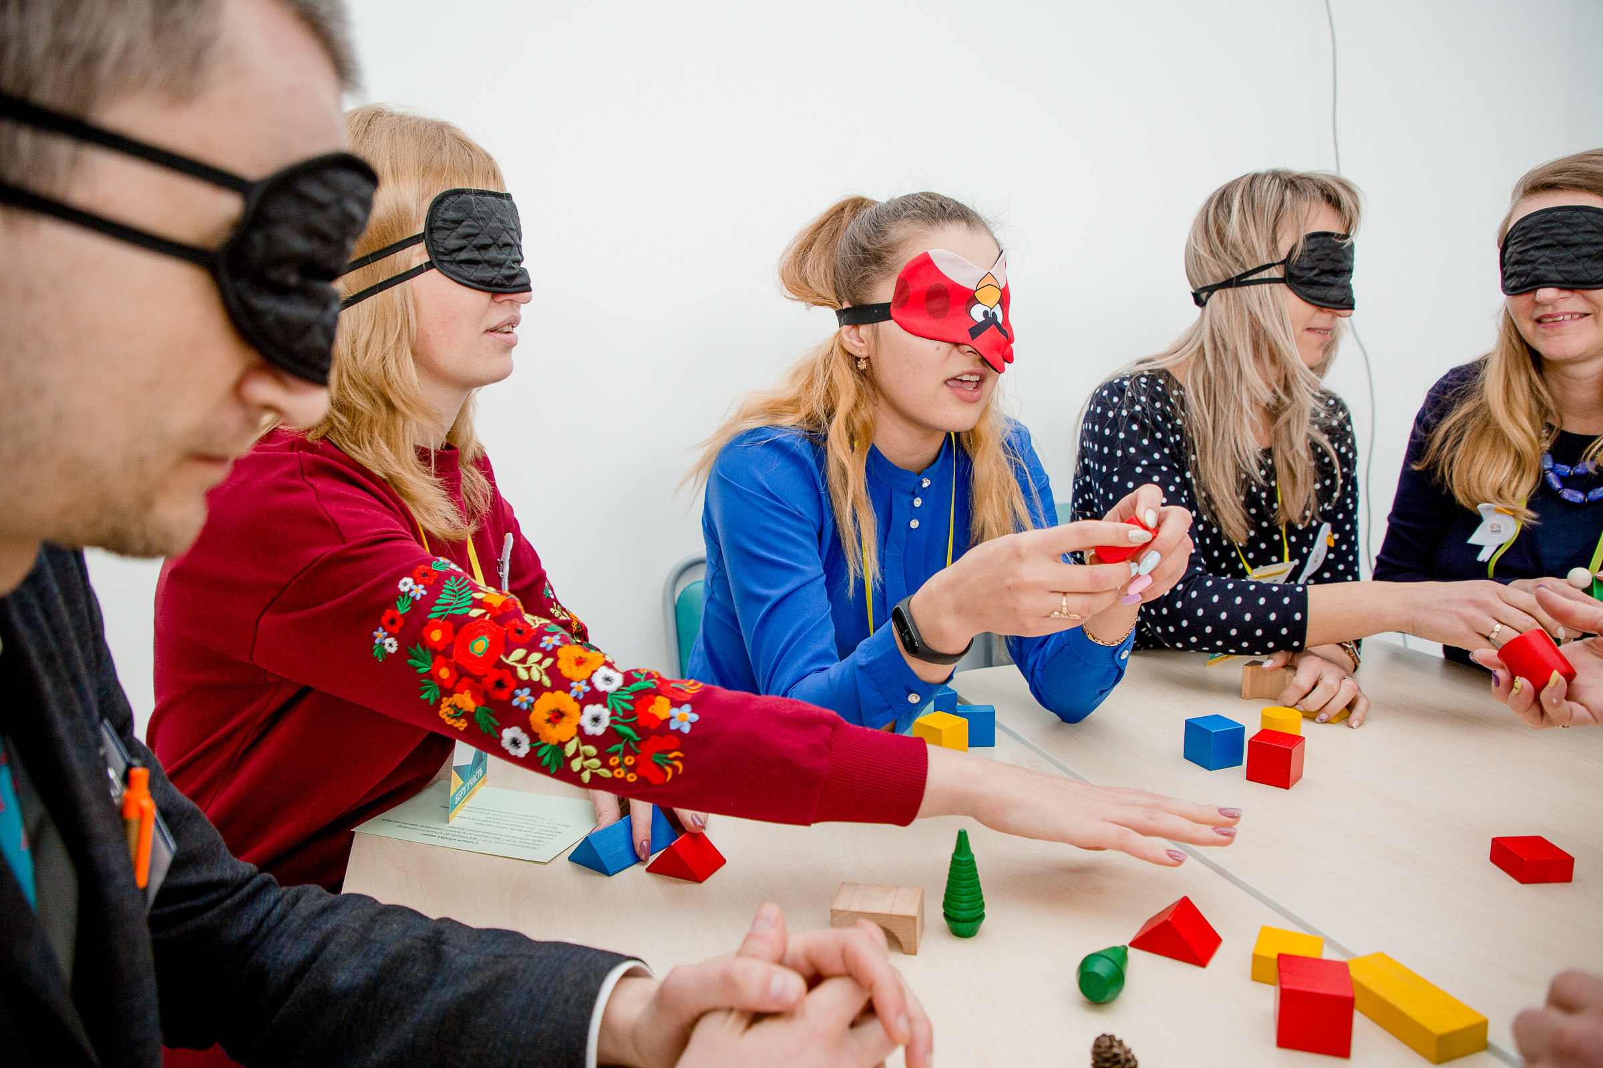
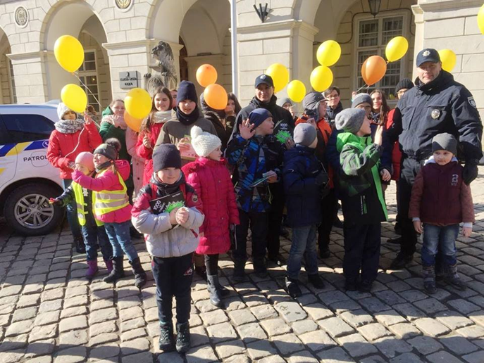
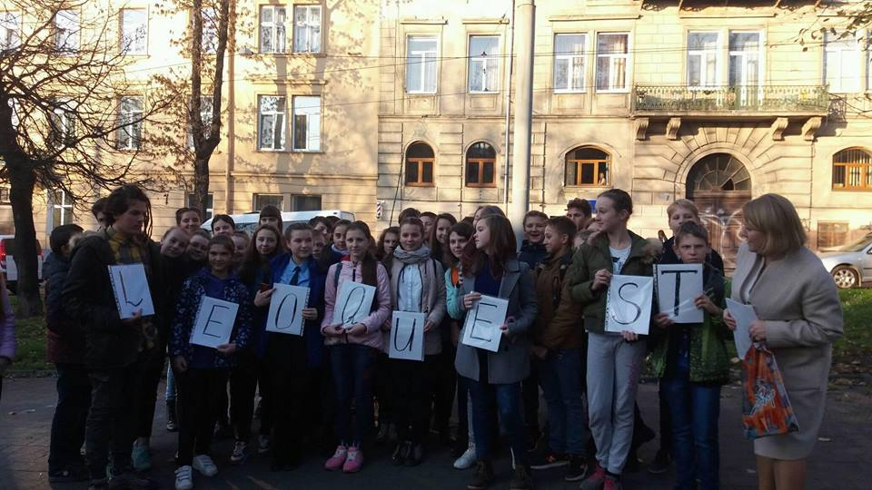
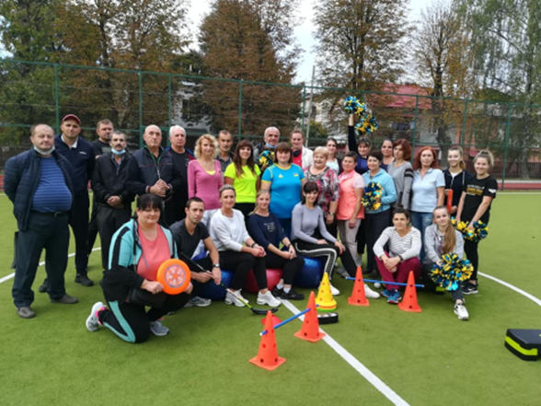
Освітні проєкти
«Майстерня підприємництва»
«Навігатор по етикетках»
«Маленький принц»
«Пленерні уроки»
«Година коду»
«TheatreEd»
«Здорова постава»
«Курси аніматорів»
«Казкотерапія»
«Школа повного дня»
«Музейна педагогіка»
«Ековиховання. Сортування сміття. Освіта для сталого розвитку у шкільній географії»
«LvivTeenTalks»
«Exit tour»
«Real life»

Slide 16
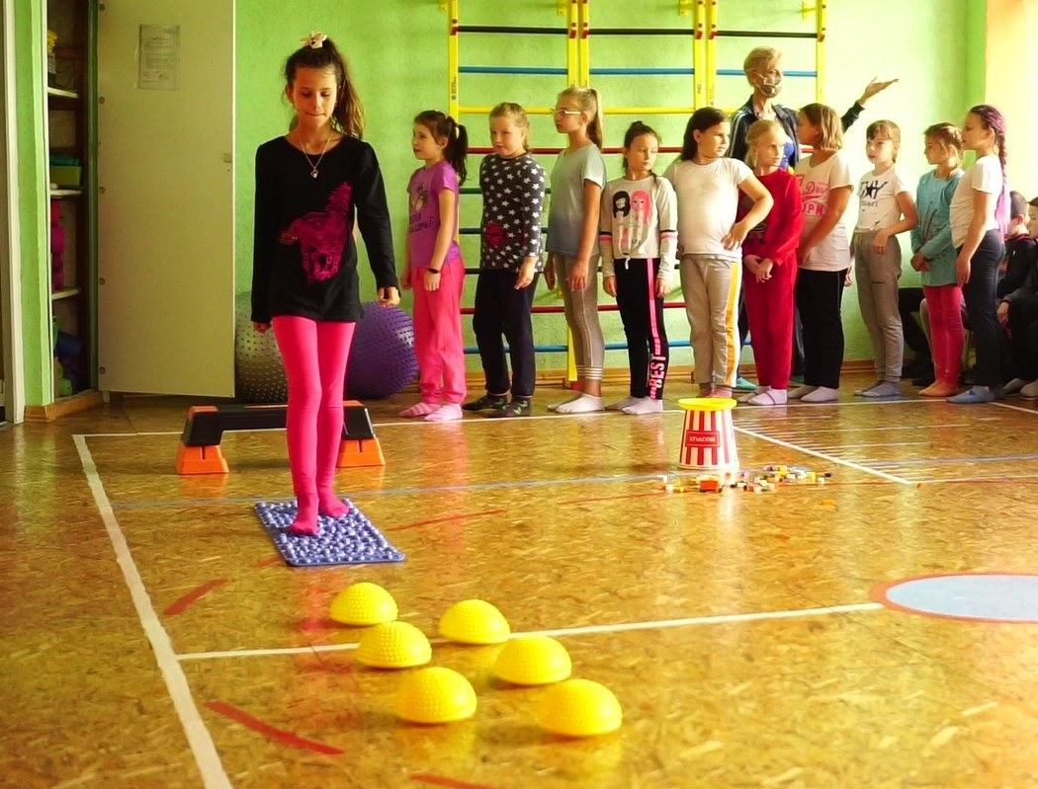
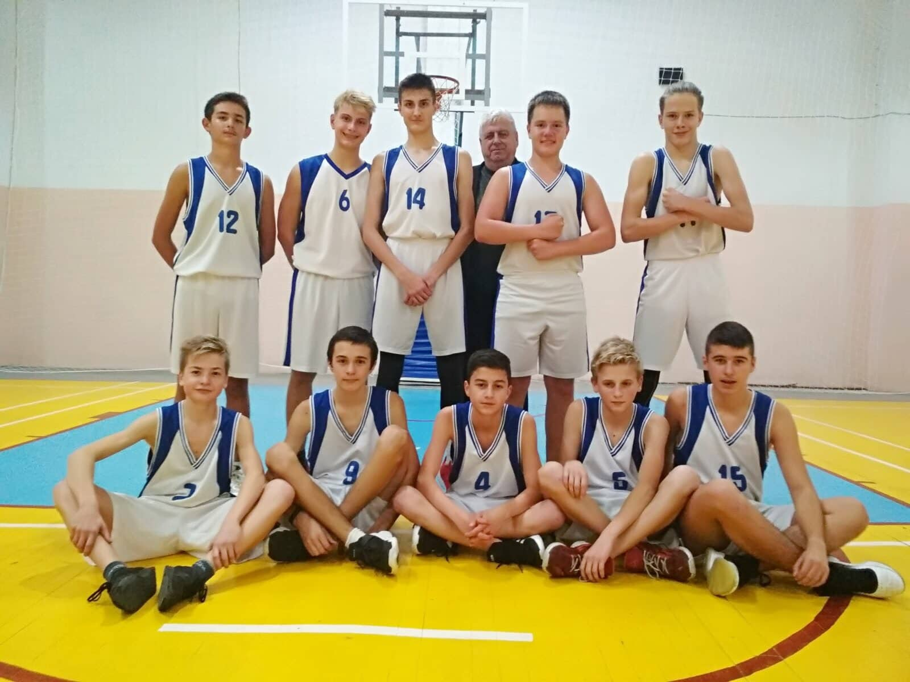
Здоровий спосіб життя
Програма «Здорова постава» у закладах загальної середньої освіти на 2019-2022 роки охоплює дітей 1-4-х класів для профілактики захворювання опорно-рухового апарату. У 2020 році Програма охопила ще 34 школи, для яких закуплено інвентар, навчання пройшло 39 вчителів фізичної культури. У рамках програми проведено конкурс відеоуроків «Здорова постава». Використано 799,2 тис. грн на навчання (88,2 тис. грн) та інвентар (711 тис. грн).
Програма «Шахи». Використано 66,3 тис. грн на проведення заходу «Відкрита Шкільну Лігу Львова з кібершахів». Участь взяло 800 учасників. Формат змагань - онлайн-платформа LICHESS.
«Шкільна ліга» з баскетболу для учнів старших класів. Охоплено 29 шкіл міста.
Закуплено інвентар на 99,9 тис. грн.
Програма «Домедична допомога компетентності для життя» для педагогів ЗЗСО м. Львова, з метою набуття практичних навичок особами без медичної підготовки надавати допомогу на місці нещасного випадку до прибуття швидкої допомоги та якісного, цікавого проведення уроків з «Основ здоров’я» у 5-8 та 10 класах, «Захисту Вітчизни» (основи медичних знань). На навчання вихователів використано 36, 8 тис. грн.
Затверджено перелік продукції шкільного буфету. Також розроблено та затверджено
двотижневе меню для організації дитячого харчування у школах, яке відповідає «Збірнику рецептур страв для харчування дітей шкільного віку в організованих освітніх та оздоровчих закладах» Є. Клопотенка.

Slide 17
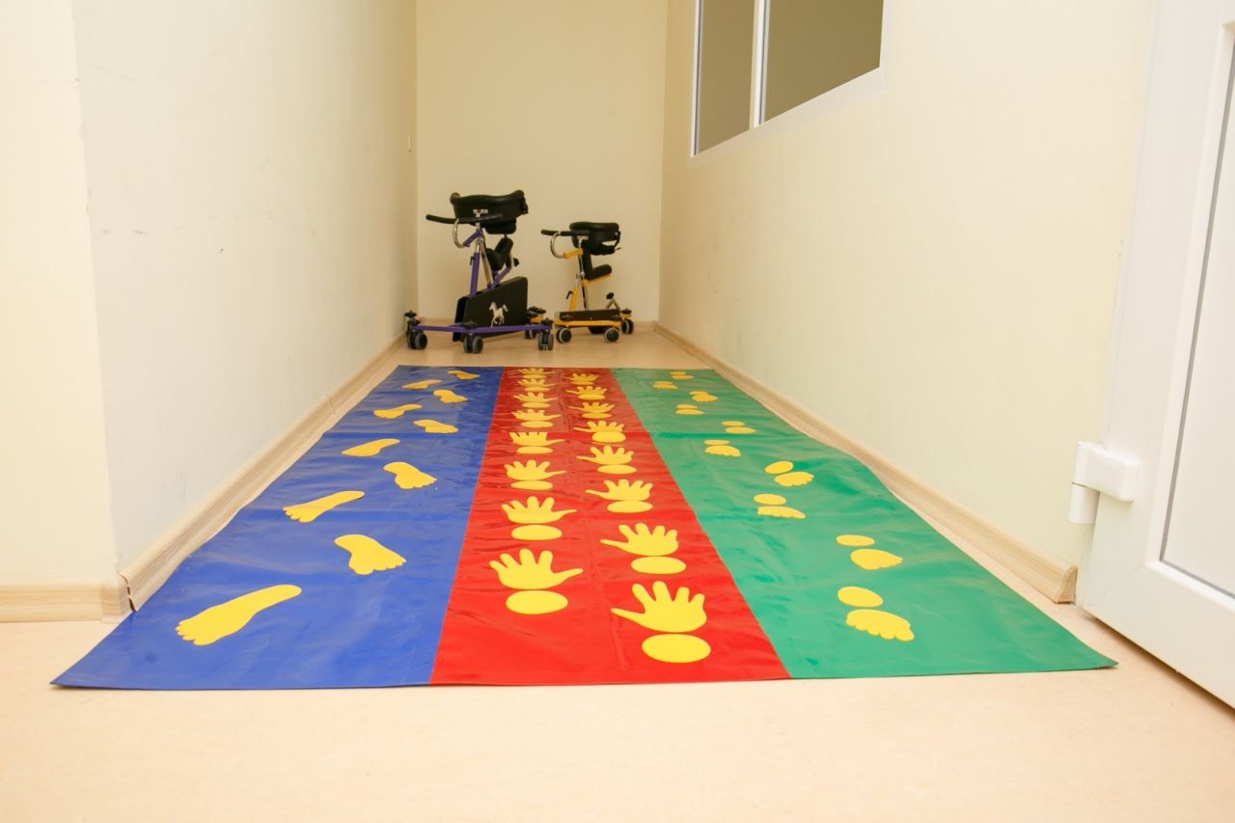



Інклюзія
Інклюзивне навчання
69 шкіл - 295 учнів
48 садків – 201 вихованець
198 асистентів вчителя
94 асистенти вихователя
Створено 5
інклюзивно-ресурсних центрів

Slide 18






Інклюзивне навчання
Проведено заходи
Виставка «Відкрий для себе мій Всесвіт»
Флешмоб «Кольорові шкарпетки»
Батьківський клуб «З відкритим серцем»
«Альтернативна, підтримуюча комунікація».
Фестиваль короткометражних фільмів «ПозитивWOW!»
Майстер-класи для дітей: «День друзів» , «Малюємо зиму», «Весна іде, красу несе…», «Шоколадна екскурсія у Майстерню шоколаду», «Малюємо писанку», «Великодні мотиви»
Створення в закладах інклюзивного простору
Відкриті інформаційні акції: «Поліція дітям», «Львів у блакитному»
Практичні навчання
Семінари-тренінги
Творчі коворкінги
Тиждень толерантності
Консультації індивідуальні та групові
Зустріч педагогічних працівників інклюзивних класів
Батьківський клуб «З відкритим серцем»

Slide 19





Фінансова підтримка громадських ініціатив
Friendly school
Проекти, зреалізовані у 2020 році
СЗШ №84 «Еко-клас не лише модно, але й життєво необхідно»
ЛМВ ім. В. Стуса «Friendly school»
СЗШ №96 «Лаунж-зона «Комфортні перерви»
Переможці 2020 року
СЗШ №82 «Шкільна медіатека»
Ліцей № 52 ім. М. Лобачевського ЛМР «52МедіаSpace»
Ліцей №70 ЛМР «Хімічна лабораторія «Цікава хімія»

Slide 20


Фінансова підтримка громадських ініціатив
Соціально-культурні проєкти «Зробимо Львів кращим»
Фінансову підтримку отримали
Літня школа культурного менеджменту «Дім Франка – музей живих ідей» від ГО «Асоціація музеїв Івана Франка»
Фінансова підтримка – 29 368 грн
Попередження вживання наркотиків, алкоголю та тютюну серед дітей та молоді від БФ «Назарет»
Фінансова підтримка – 56 000 грн
Безпечний відпочинок на воді від ГО «Туристсько-спортивний клуб «Манівці»
Фінансова підтримка – 30 720 грн

Slide 21





Фінансування

Slide 22
Бюджет галузі освіта на 2020 рік
Структура виплат
Фінансовий супровід
Всього – 2,75 млрд грн
У т. ч. кошти освітньої субвенції – 1,1 млрд грн (38%)
Винагорода до Дня вчителя
Виплата з нагоди Дня працівника освіти
Премія до Дня бухгалтера
Премія у розмірі 50% до Дня бібліотекаря
Премія у розмірі 50 % медичним сестрам
Матеріальна допомога на вирішення соціально-побутових питань обслуговуючому персоналу
10% надбавка за складність і напруженість педагогічним працівникам, які фінансуються за рахунок коштів міського бюджету м. Львова
Премія в розмірі 50% від посадового окладу директорам навчальних закладів м. Львова – у зв'язку із організацією та виконанням протиепідемічних заходів у закладах освіти та підготовкою закладів до навчального року
Надбавка за складність і напруженість керівникам, заступникам керівників та викладачам, які були залучені до реалізації пілотного проекту «Нова українська школа» з 2017
Премія заступникам директорів з господарської роботи, завідувачам господарств закладів дошкільної освіти, закладів загальної середньої освіти, закладів позашкільної освіти м. Львова в розмірі посадового окладу
Введено до штатних розписів ЗЗСО посаду юрисконсульта

Slide 23




Бюджет розвитку в освітній галузі 2015-2020 років, млн грн
Боротьба з СOVID-19
25 млн грн

Slide 24











Забезпечення комфортних умов
Стадіони і майданчики 29,4 млн грн
Відновлення
ЗДО
21,2 млн грн
Санвузли
13,2 млн грн
Опалення
11,4 млн грн
Інші
роботи
34,3 млн грн
Харчоблоки
6,3 млн грн
Спортивні
зали
20,8 млн грн
Вікна
2,8 млн грн
Покрівлі і дахи
8,7 млн грн

Slide 25








Інвестиції в якість надання послуг
Обладнання
для кабінетів НВП
0,5 млн грн
Оновлення бібліотечного фонду
0,3 млн грн
ЗD-принтери 0,4 млн грн
Оновлення просторів закладів освіти 13,3 млн грн
Нова українська школа
20,9 млн грн
Мобільна наукова лабораторія
2 млн грн
Ігрові споруди для ЗДО
1 млн грн

Slide 26







Забезпечення комфортних умов
До 2015 року у задовільному стані – 17
Відремонтовано – 61
У роботі – 28
Виготовлено ПКД – 27

Slide 27







Ремонт басейнів, млн грн
Усього басейнів – 28
Басейни, що працюють – 18
У школах – 15
У ЗДО – 3
У ремонті – 3
Виготовляють ПКД – 7

Slide 28

Плани на 2021 рік
Будівництво спортивного та актового залів, їдальні СЗШ №63 м. Львова.
Добудова корпусу ЗСШ № 100
Добудова корпусу та четвертого поверху СЗШ № 67
Добудова корпусу СЗШ № 78
Добудова ІІ та ІІІ поверхів Ліцею міжнародних відносин ім. В. Стуса
Створення 2 сучасних наукових лабораторій з робототехніки
Придбання обладнання для STEM навчання
Впровадження єдиної освітньої платформи для ЗЗСО м. Львова
Запровадження уроків інформатики спільно з ІТ компаніями
Створення сучасного центру дитячого дозвілля на Погулянці
Створення сучасного освітнього середовища у навчальних закладах
Облаштування спортивної інфраструктури біля навчальних закладів

Slide 29

Дякуємо за увагу

